Slide 1
BufferedWriter e BufferedReader

Slide 2

Buffer
Buffer é a região da memória física do computador utilizada para armazenar dados de maneira temporária com a finalidade de salvar informações antes de serem efetivamente utilizadas.

Slide 3
BufferedWriter e BufferedReader
Classes pertencentes ao pacote java.io que utilizam armazenamento em buffer de memória de maneira que otimiza o desempenho da escrita (Writer) ou de leitura (Reader) de arquivos.

Slide 4
BufferedReader
Classe utilizada para ler dados de arquivos de texto, semelhante a classe FileReader porém a melhora do desempenho ocorre ao ler uma quantidade maior de dados de uma só vez em um buffer reduzindo o número de chamadas de leitura no arquivo.
.readLine() - método utilizado para retornar o conteúdo de toda uma linha em formato String;
.close() - fecha o fluxo e libera recursos ocupados;

Slide 5
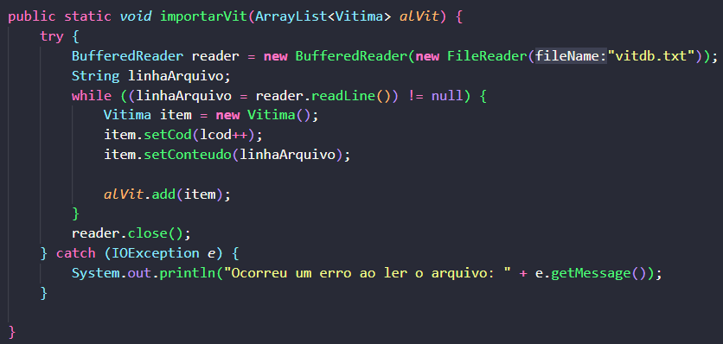
BufferedReader

Slide 6
BufferedWriter
Classe utilizada para escrever dados em arquivos de texto, semelhante a classe Filewriter, porém o armazenamento em buffer otimiza o processo ao reduzir o número de chamadas de gravação no arquivo.
.write() - método utilizado para gravar dados do tipo String no arquivo configurado;
.newLine() - método utilizado para separar com uma nova linha o conteúdo armazenado no buffer e que está sendo gravado em arquivo;
.close() - método que interrompe o gravador bem como desaloca valores ou recursos utilizados (limpa o buffer);

Slide 7
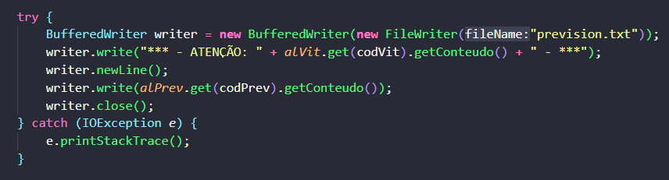
BufferedWriter

Slide 8
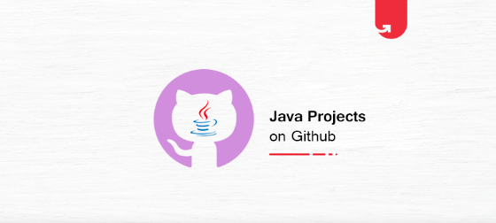
BufferedWriter e BufferedReader
https://github.com/MathPDB/BFWBFR

Slide 9
Obrigado pela Atenção.
Referências:
https://learn.microsoft.com/
https://acervolima.com
https://www.dca.fee.unicamp.br/cursos/PooJava/io/io_bfreader.html
https://www.dca.fee.unicamp.br/cursos/PooJava
https://www.lncc.br/~rogerio/poo/08-Arquivos-Java/Escrever%20e%20Ler%20arquivos%20com%20Java.pdf

